Slide 1
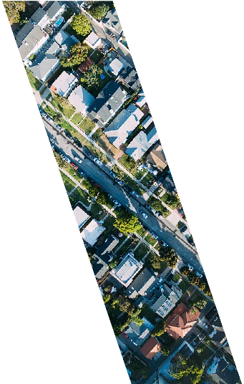

Valorisation du capital immobilier de la ville de Casablanca

Slide 2
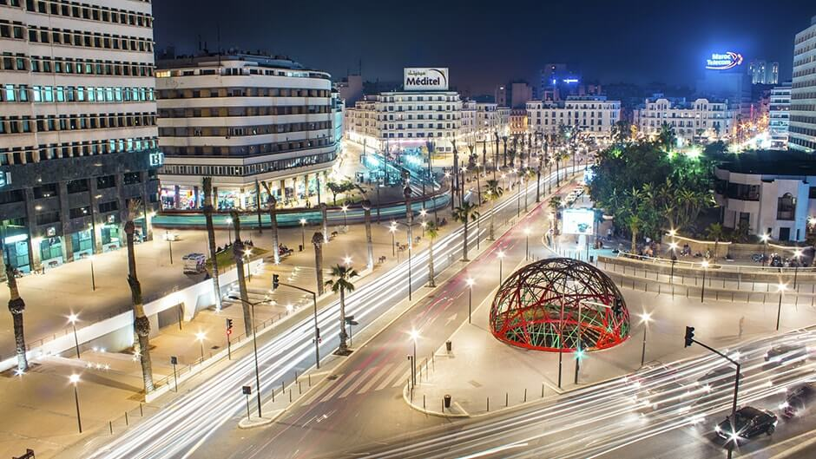
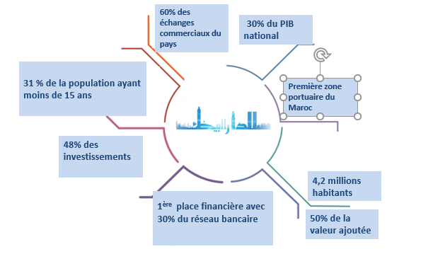








CASABLANCA EN CHIFFRES
Notes:
Credit: Flaticon.com

Slide 3
Plan de développement économique et social ambitieux
CASABLANA
PLAN D’ACTION COMMUNAL
630 Millions Dollars US
PLAN DE DE DEVELOPPEMENT DU GRAND CASABLANCA
3,5 Milliards Dollars US
RESSOURCES FINANCIERES DE LA VILLE LIMITEES
Notes:
Credit: Flaticon.com

Slide 4
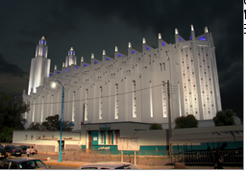
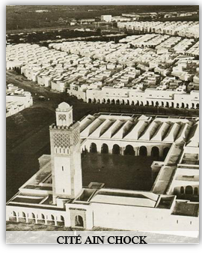
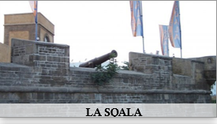
SOLUTION PROPOSEE
CASABLANCA
Mettre en place une stratégie de valorisation du capital immobilier de la ville pour:
Générer des revenus
Accompagner la transformation de la ville et son développement économique.
Cathédrale sacré cœur

Slide 5
Private capital opportunities
CASABLANCA
RCA results below
Un environnement favorable aux investissements privés
PPP Track Record | Regulatory Frameworks | Procurement Capacity | Government Co-Financing
Real Estate Market Capacity | Land Use Regulations | Land Cadaster / Land Data Management | Security of property rights | Local Fiscal Powers | LVC track record

Slide 6
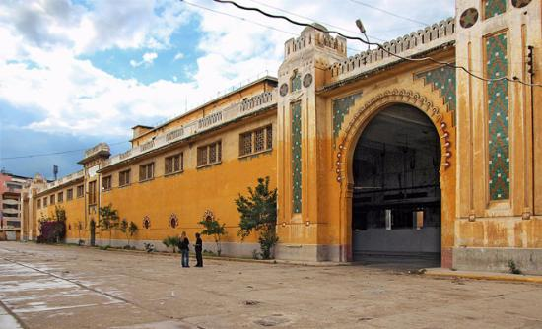
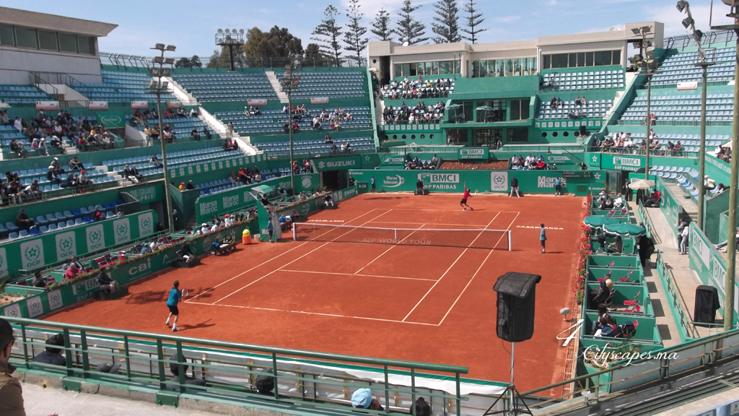
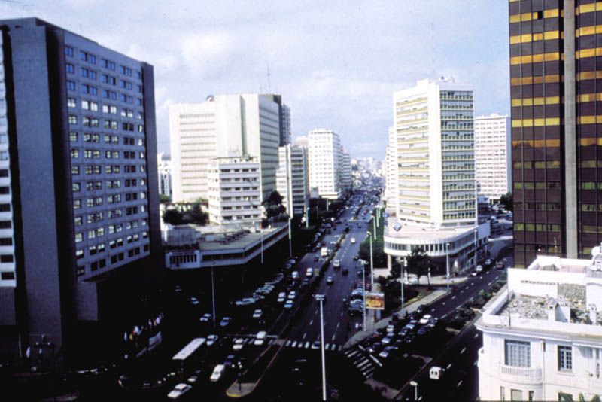
Our Project, Our Numbers
Casablanca
Ancien Abbatoir 5,5 Ha
Un partenariat pour libérer le potentiel de nos actifs immobilier et contribuer aux développement économique culturel et social d’une métropole africaine de 1er ordre:
1- Opérationnalisation d’une structure dédiée au portage des projets,
2- 3 actifs à fort potentiel commercial, nécessitant des investissements conséquents (réhabilitation,…)
3- appel d’offre concurrentiel pour identifier les meilleurs projets/partenaires privés,
Complexe Al Amal 5,5 Ha
Ancienne bibliothèque municipale

Slide 7

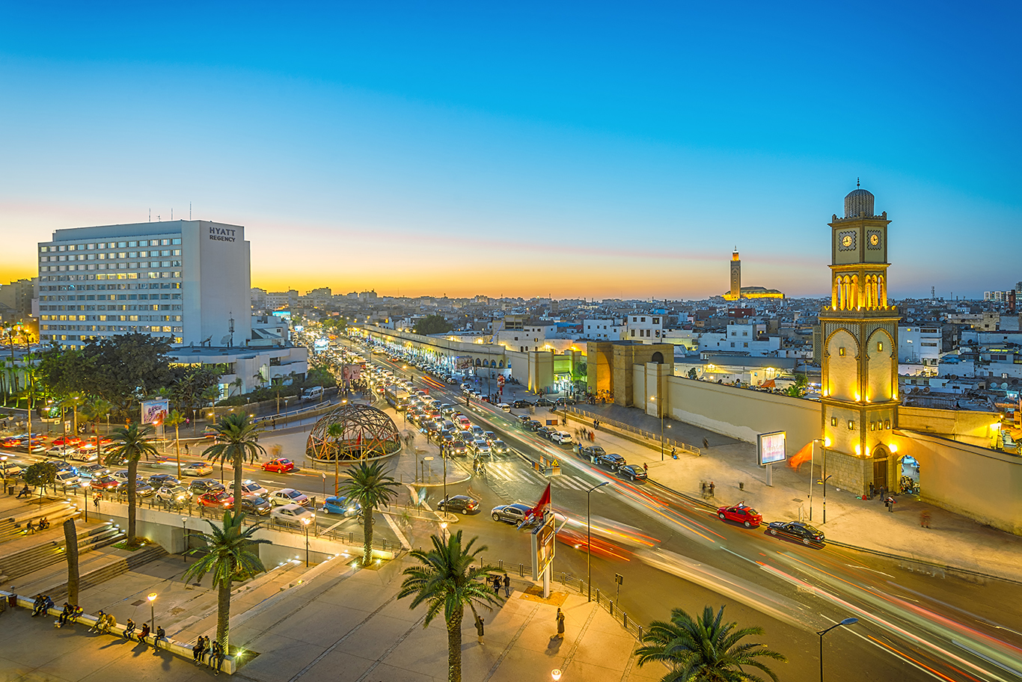
YES
!

